Slide 1
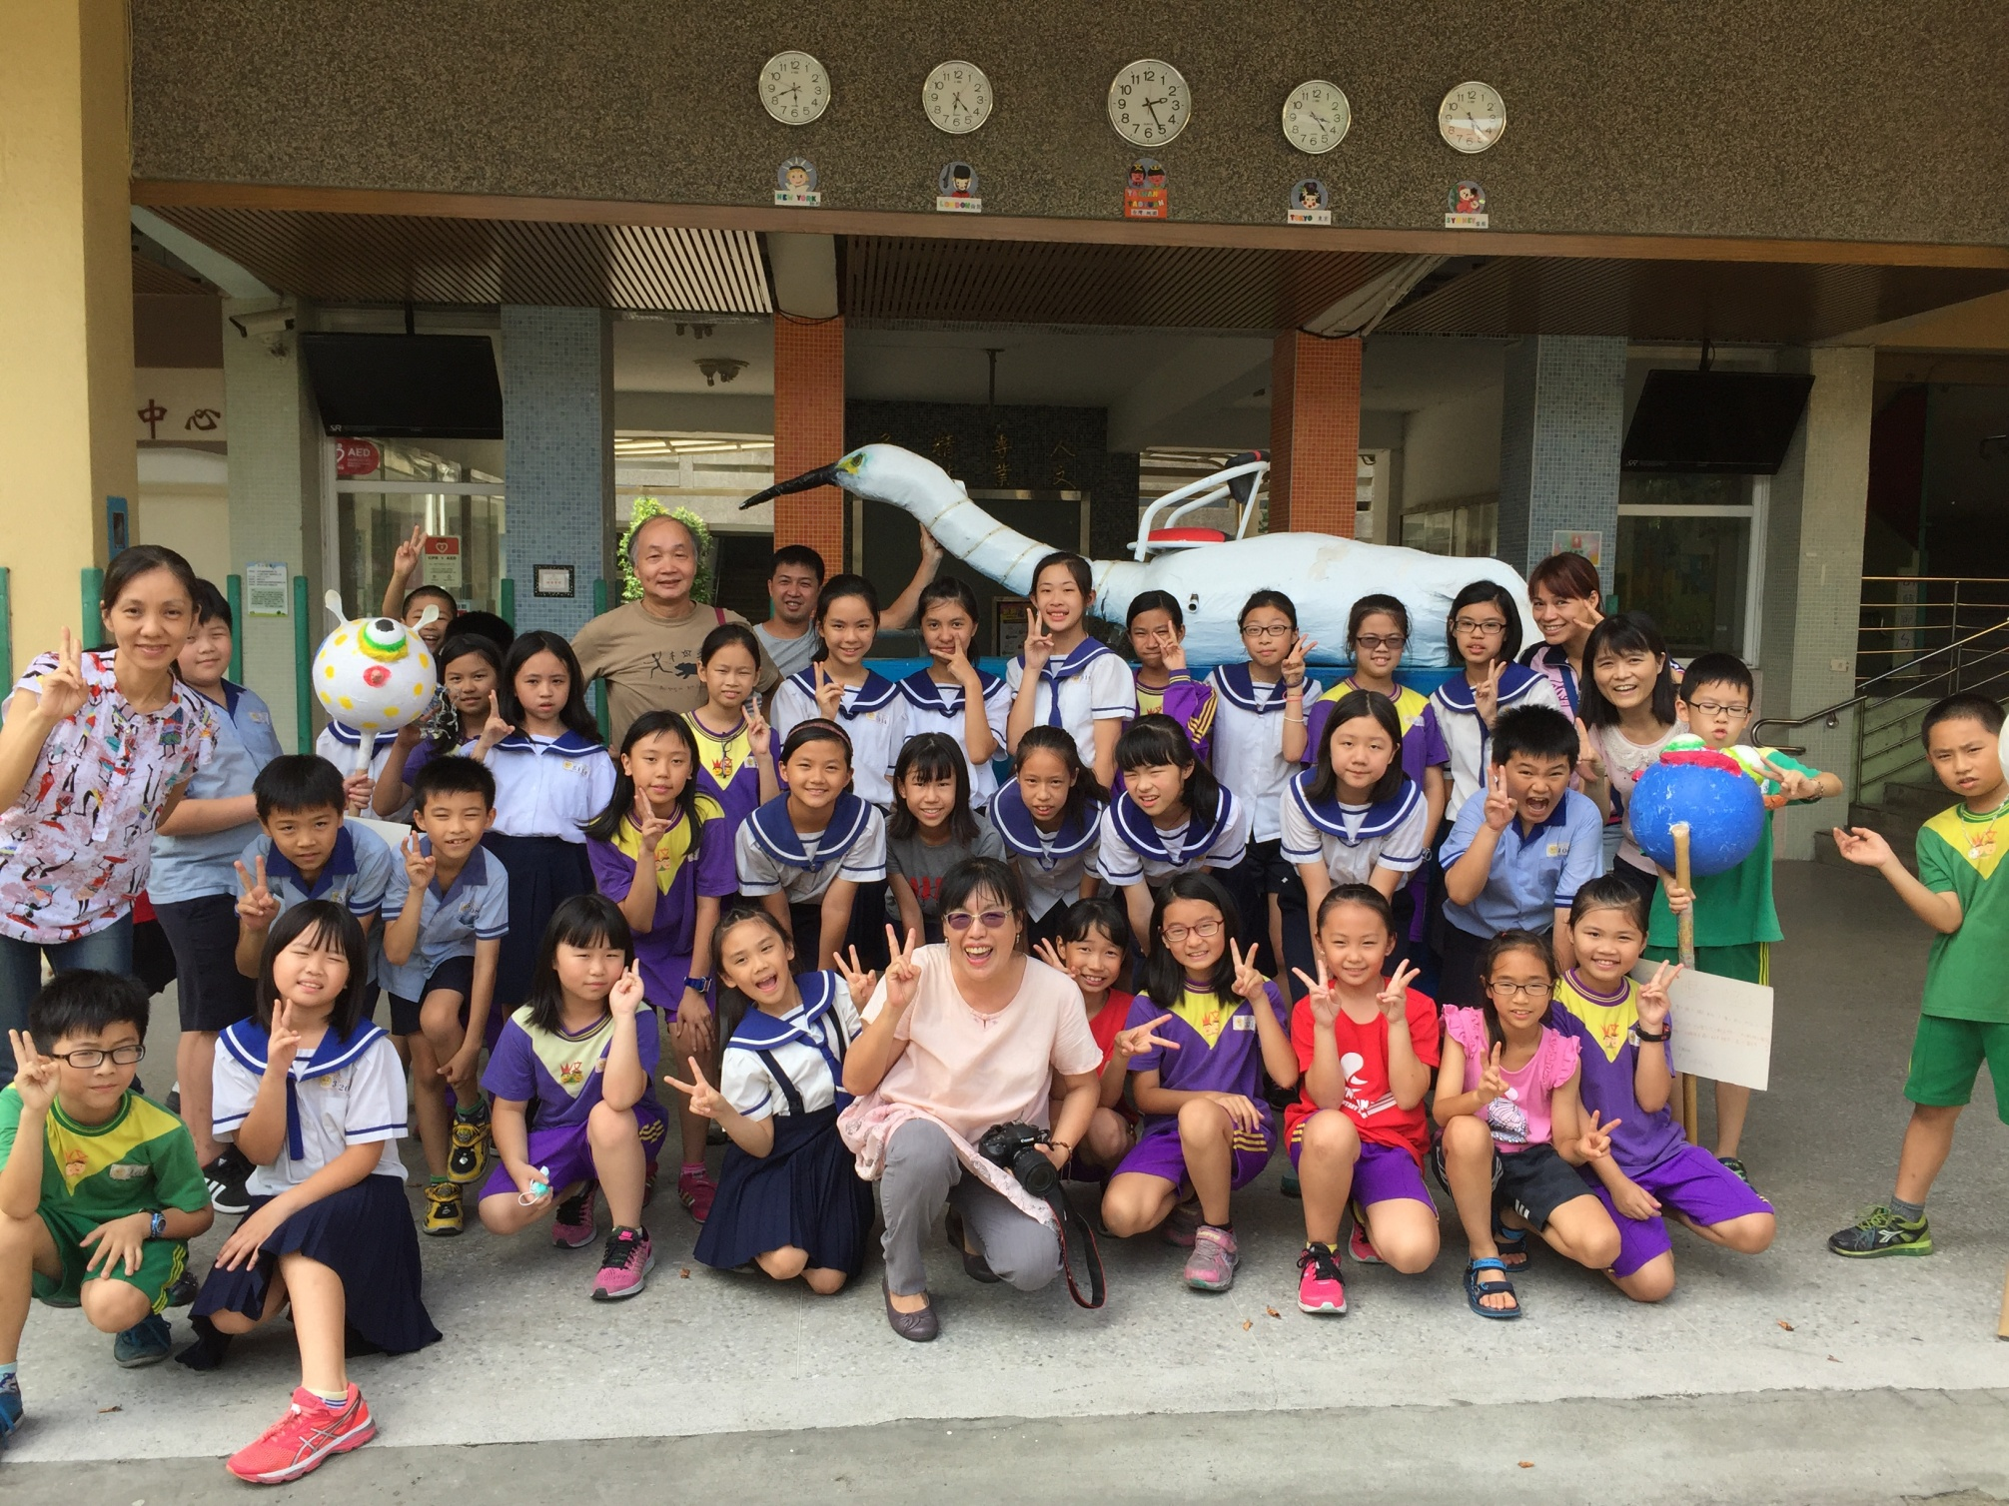
2018桃園市 藝閣創作補助計畫
凝聚社區傳承創新 深耕閩南在地文化
承辦單位：桃園市桃園區文山國民小學
合作單位：桃園市向陽社會服務協會
桃園區中正里辦公處

Slide 2
目 次
一、計畫摘要
二、計畫緣起
三、師資介紹
四、藝閣主題介紹
五、藝閣創作設計圖稿
六、執行期程
七、藝閣教學
八、社區志工研習共學過程
九、師生、志工共同製作過程
十、踩街練習

Slide 3
一、計畫摘要
藝閣創作
製作3台藝閣車，藉由藝閣製作參與，深耕傳統藝閣
文化記憶，共學傳承閩南技藝。
創意遊藝隊伍
1.組成3隊創意踩街遊藝隊伍。
2.搭配藝閣主題於9/15踩街遊行。

Slide 4
二、計畫緣起
藝閣，又名抬閣、臺閣，是一種源自中國傳統民俗技藝表演，與陣頭合稱藝陣，常見於迎神賽會，亦傳至日本。一般由小孩子裝扮成各種歷史人物，坐在製作精美的閣子裡，由人抬著或搭載於車子上遊行街頭。又稱「詩意閣」，古代是一種古色古香的傳統式花車，車上由真人扮演各種神話、戲劇人物，並布置有花草樹木的亭台樓閣，藉此呈現民間傳說或小說戲曲之故事情節。舉凡地方上有迎神廟會、行香等慶典活動，常見藝閣參與遊行。
在60年前曾經是桃園引以為傲的在地民俗活動，隨著社會的現代化，這樣的工藝技術也消失在桃園的社會之中。103年文化局嘗試重現桃園藝閣往日風華，經過二年的努力也建構了另一種的在地文化。今年本校有幸提案參與桃園藝閣製作，期盼透過桃園閩南文化節之辦理傳承閩南在地文化以及凝聚社區意識。

Slide 5
三、師資介紹
現任文山國小校長，新竹師院美勞教育碩士，高雄師範 大學教育學士、臺灣師範大學資優學分班，新竹師專 75 級美勞科。桃園市國小校長，桃園市國教輔導團藝文副領召。 曾任：國小美術班專任教師、竹教大藝設系兼任講師 得獎：103KPD 標竿學校，教學卓越銀質獎 ，105全國花燈優等獎 桃園之美膠彩畫家、廣達游於藝策展人 展覽：榮民醫院四人聯展、墨花彩舞炫桃園展覽、桐花祭展等。
前任花燈協會理事長，總統府國慶踩街花車藝師、全國燈會製作藝師、2019全國燈會在屏東藝師、全國花燈研習講師等。
江彩鳳
陳祖榮

Slide 6
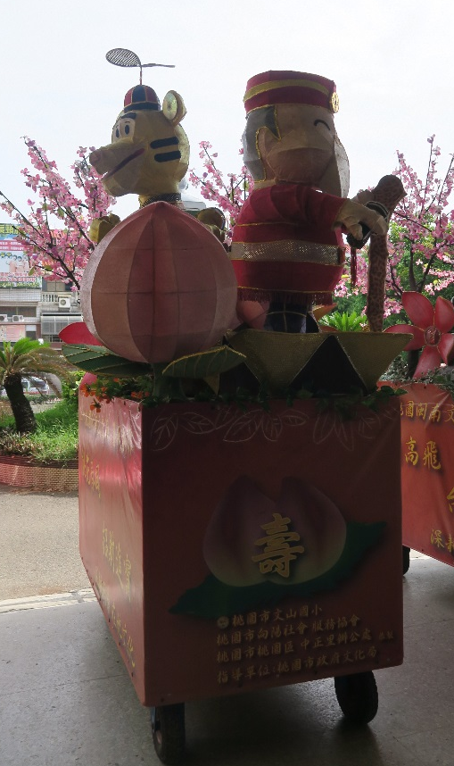
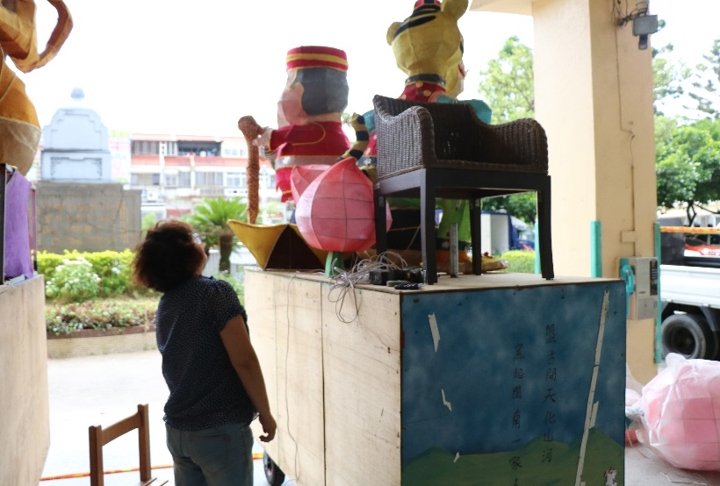
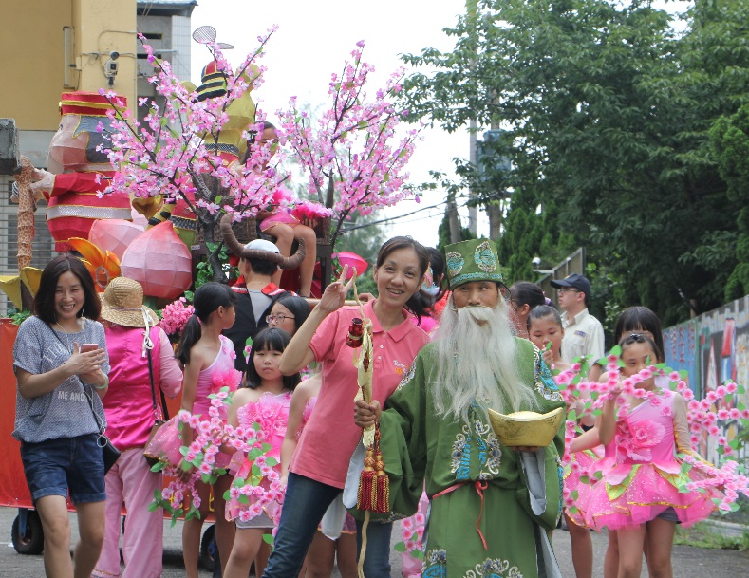
四、藝閣主題介紹
藝閣車一-伯公庇佑
配合民間信仰，土地公傳奇故事，保佑桃園風調雨順。
踩街活動由社區民眾扮成土地公土地婆、舞蹈團學生扮演小仙女，手持壽桃、蓮花、芭蕉扇舞動春風，象徵慶祝豐收富足！

Slide 7
四、藝閣主題介紹
藝閣車二-仙猴祝壽
連結生活居住特色，由於社區有「壽」星街，有延「壽」街….藉由怪「獸」、猴仔 ….給住在這兒的居民祝福獻「壽」。
踩街活動由偶戲團學生扮小怪獸、牛魔王、杖頭偶及仙猴獻「壽」，期望每位居民天天開心，平安喜樂又長「壽」 ！

Slide 8
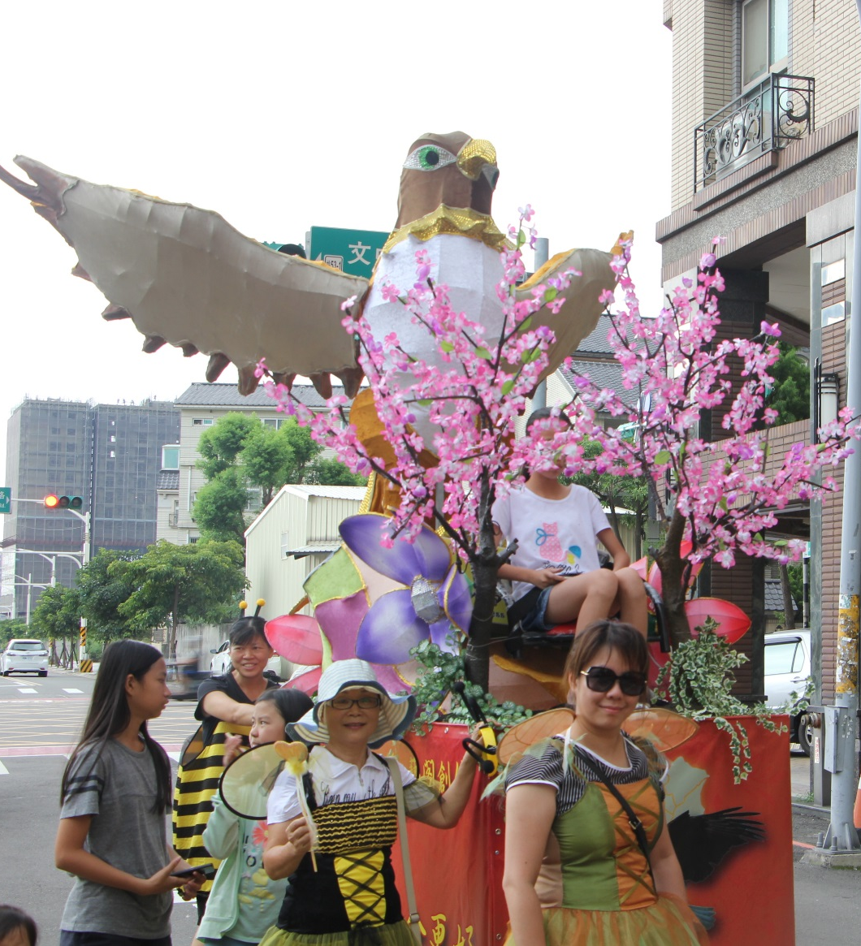
四、藝閣主題介紹
藝閣車三-大鵬展翅
藉由大鳥展翅高飛，期待台灣經濟更好。
踩街活動由直笛團學生扮演許願天使，吹奏直笛，共同祈禱台灣會更好！

Slide 9
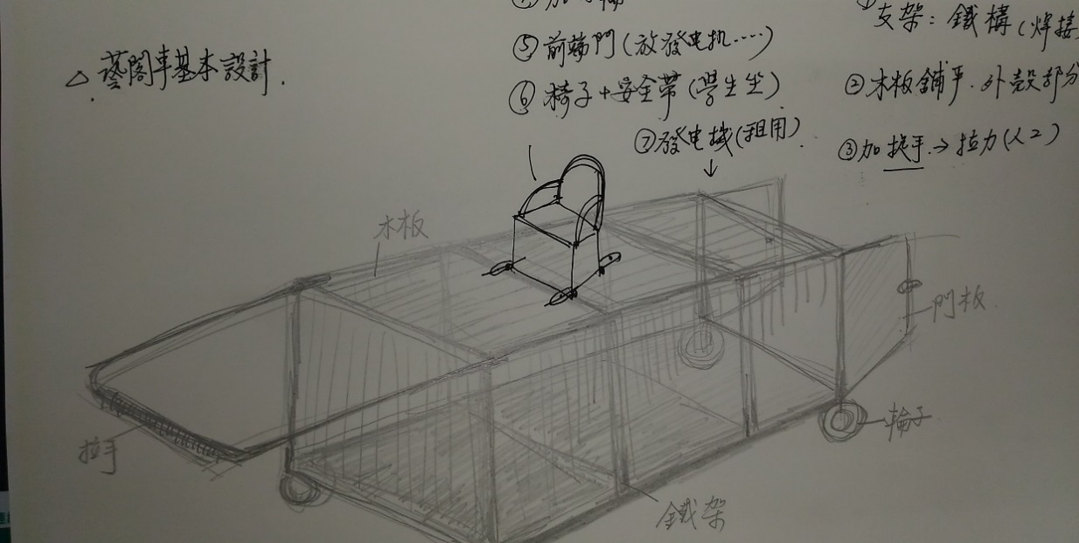
五、藝閣創作設計圖稿
後面開門—附活葉與鎖頭，方便置入發電機…等電動功能
藝閣車基本設計~~
藝閣座椅—安全第一，附有安全帶與扶手，固定穩而不搖。
基本結構—鐵棒焊接成方格狀，在外觀舖木頭夾板為主
前面拉桿—採ㄇ字型，方便拉力，外包覆塑膠布套
四方輪子—充分檢視檢修打氣，讓行走踩街，順利安全
修飾大圖—依照主題而設計其內容，採帆布輸出與手繪等。

Slide 10
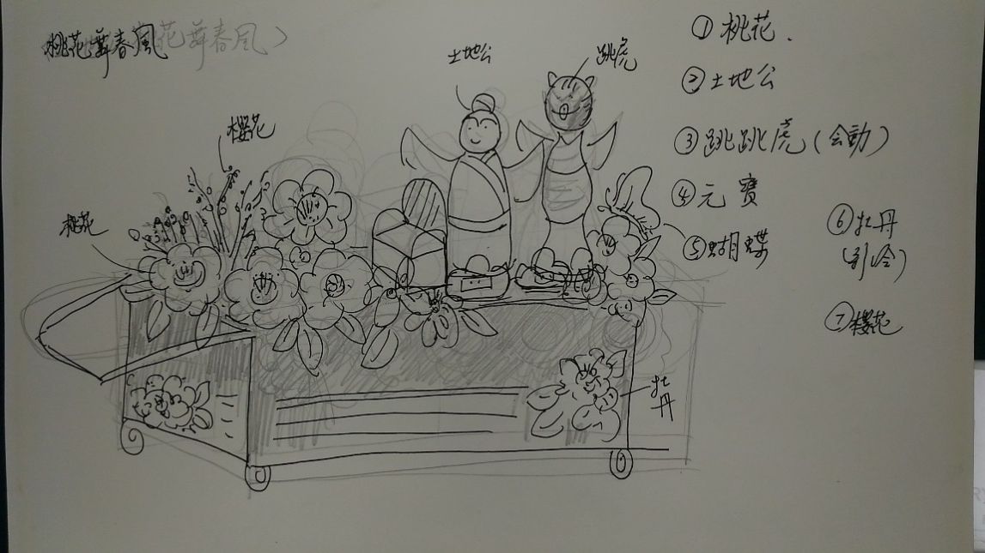
五、藝閣車主題設計一~~
伯公庇佑—風調雨順，桃花舞春風
仙猴祝壽--生日快樂，祝天天開心！

Slide 11
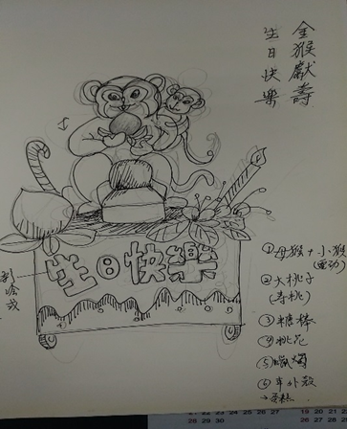
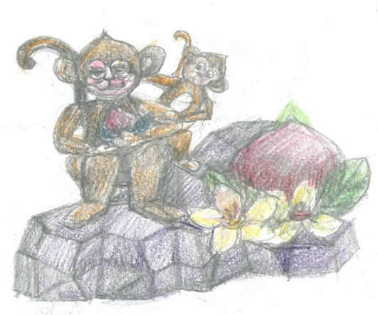
五、藝閣車主題設計二~~
仙猴祝壽--生日快樂，祝天天開心

Slide 12
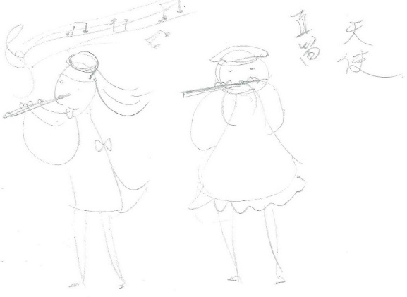
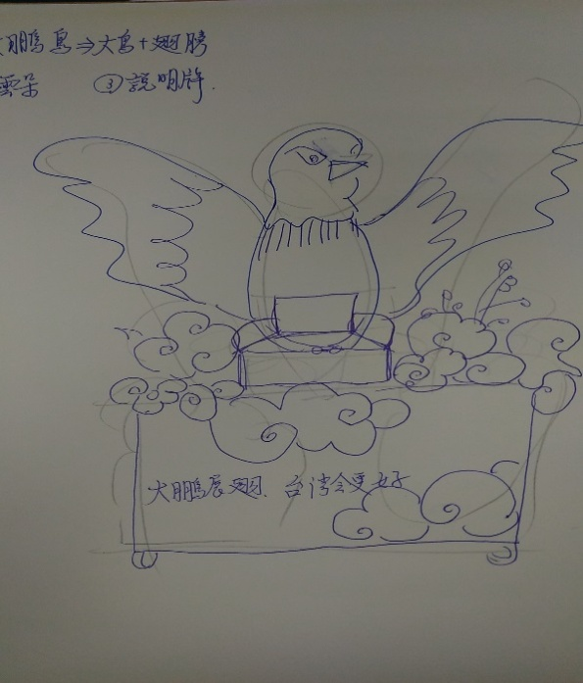
五、藝閣車主題設計三~~
大鵬展翅—經濟起飛，台灣會更好！

Slide 13
六、執行期程
實施進度工作項目 | 107年 5月 | 107年 6月 | 107年 7月 | 107年 8月 | 107年 9月 | 107年 10月
申請提案 | ★ | ★
籌組執行團隊情形 | ★ | ★
藝閣主題或活動規劃 |  | ★ | ★
藝閣製作與研習/共學課程 |  |  | ★ | ★ | ★
成果展演 |  |  |  |  | ★
計畫結案核銷 |  |  |  |  | ★ | ★

Slide 14
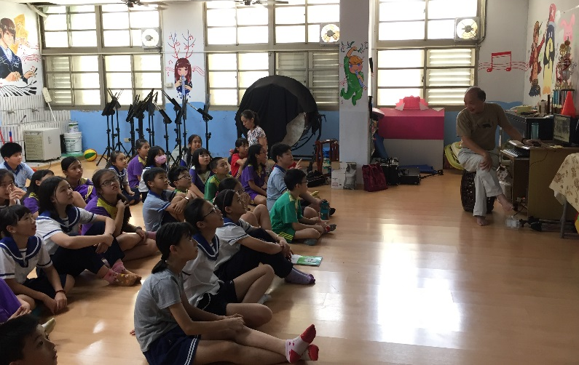
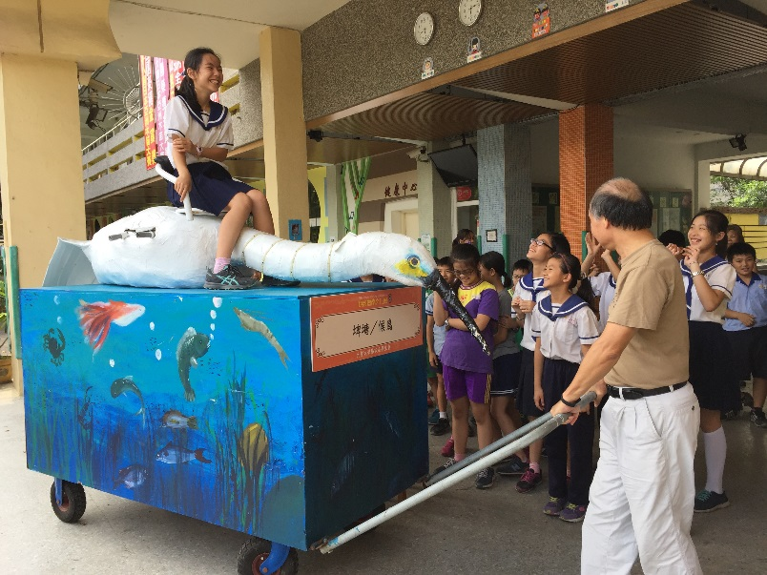
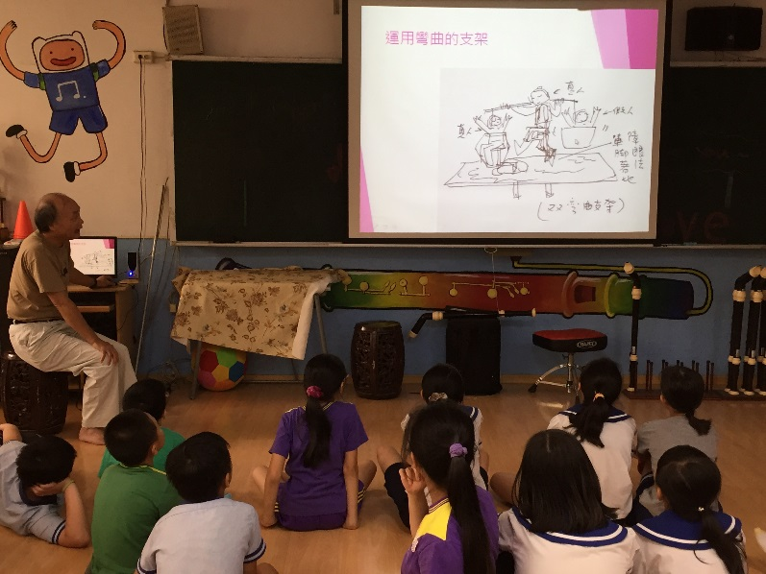
七、藝閣教學
課程-了解藝閣由來、實際體驗藝閣車

Slide 15
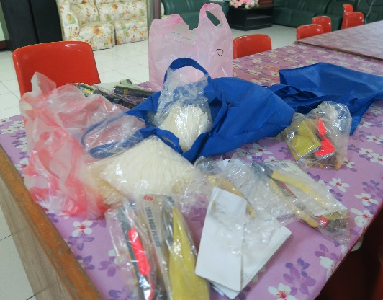
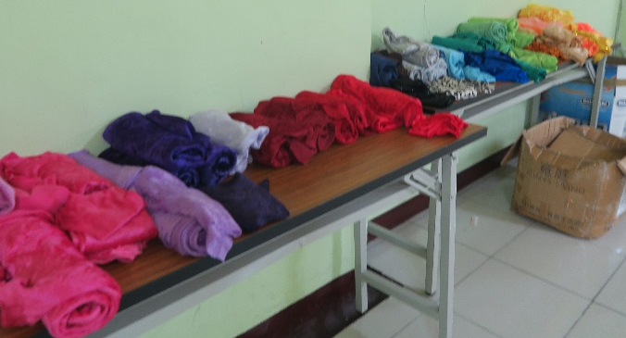
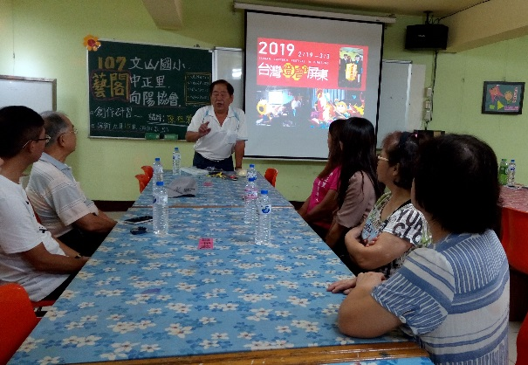
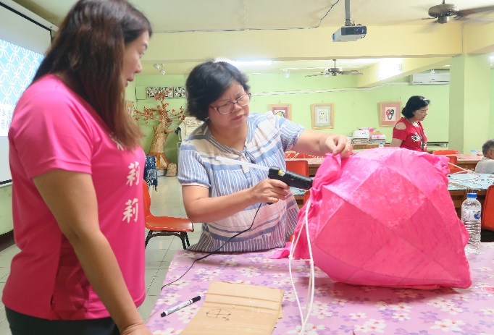
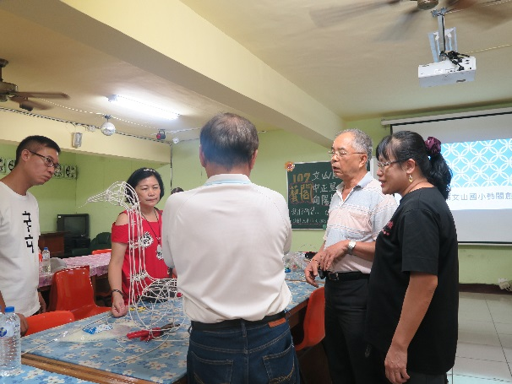
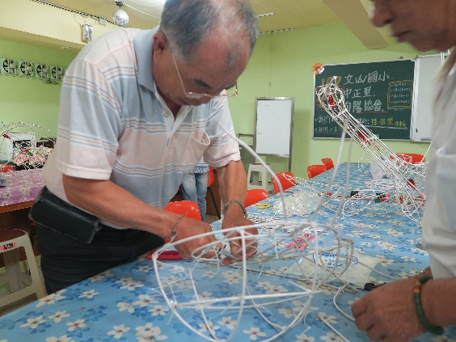
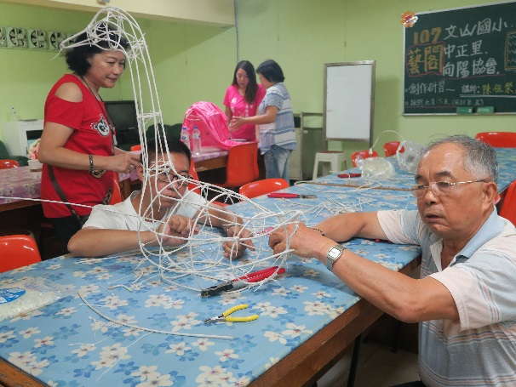
八、社區志工研習共學過程

Slide 16
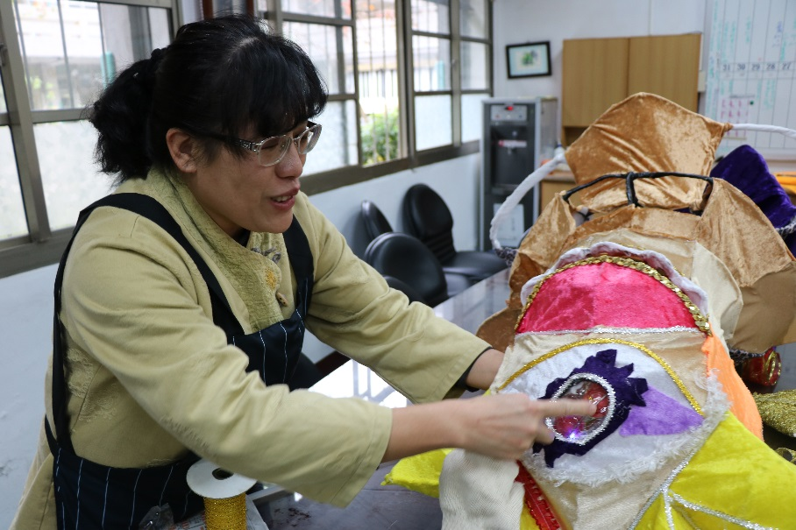
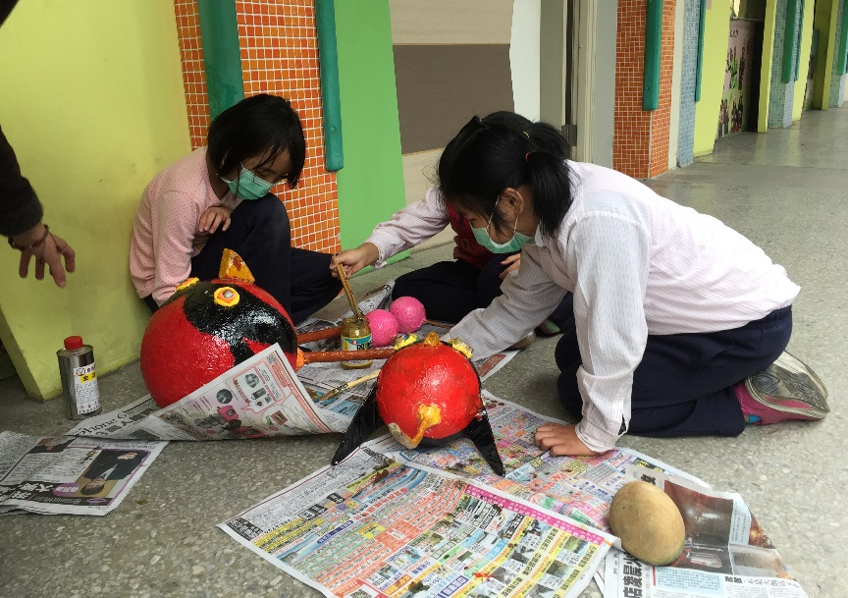
九、師生、志工共同製作過程

Slide 17
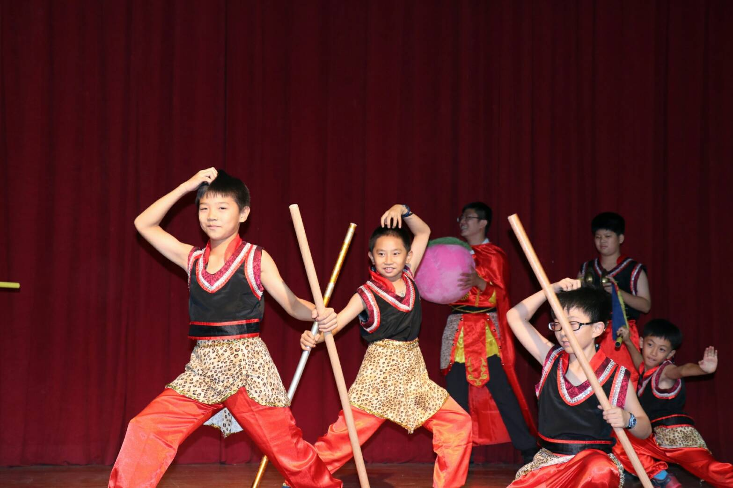
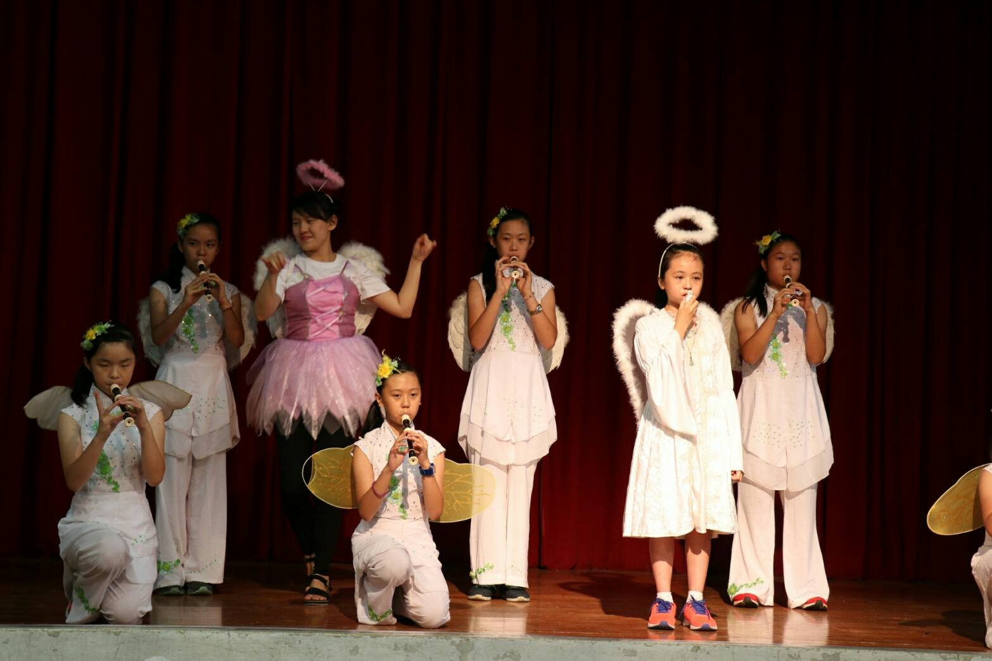
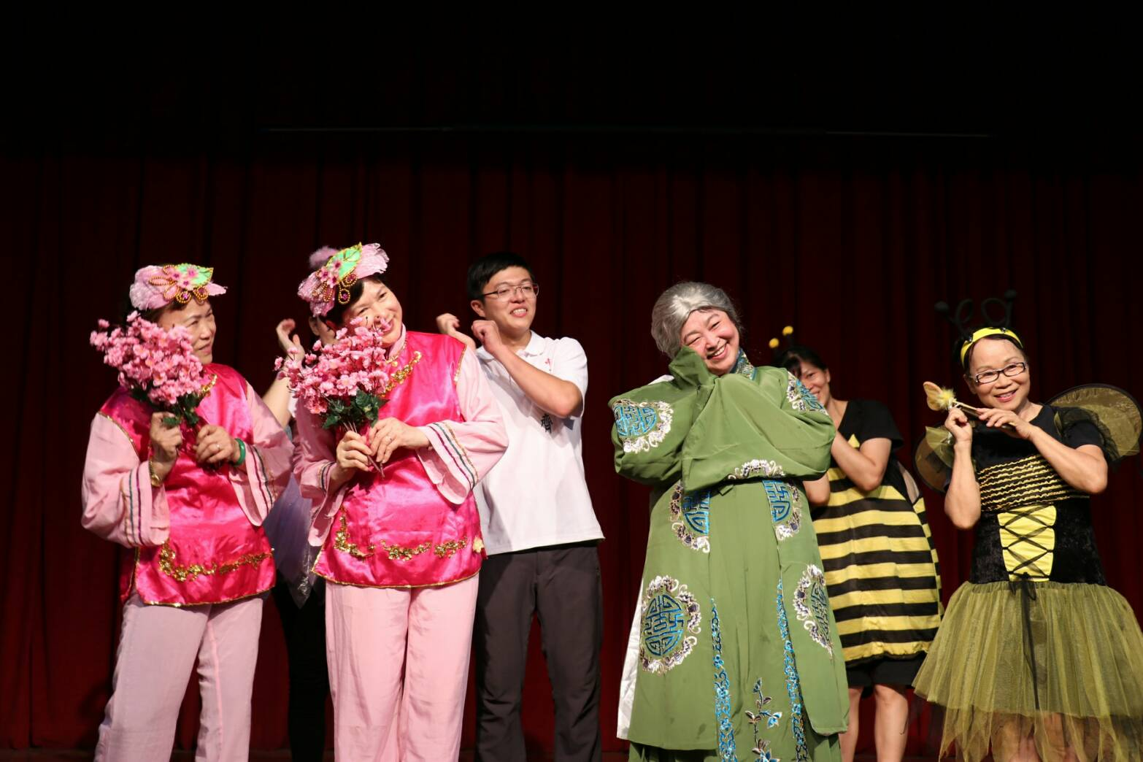
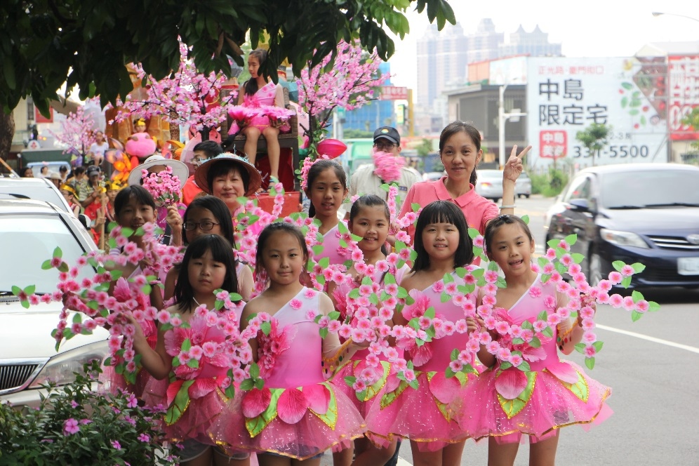
十、踩街練習

Slide 18
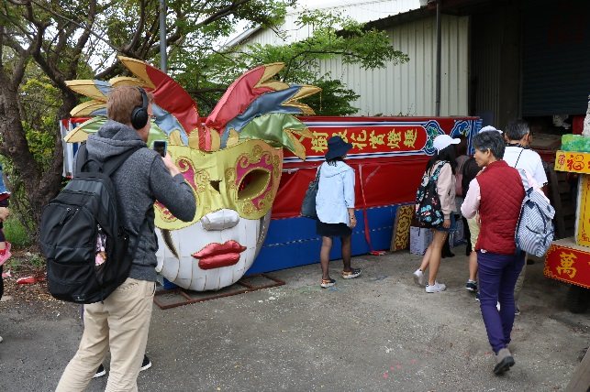
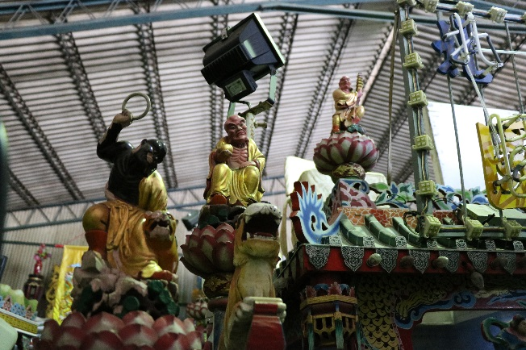
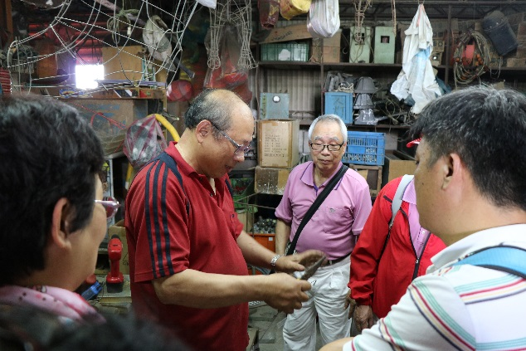
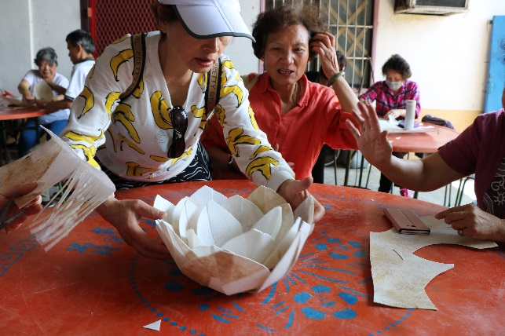
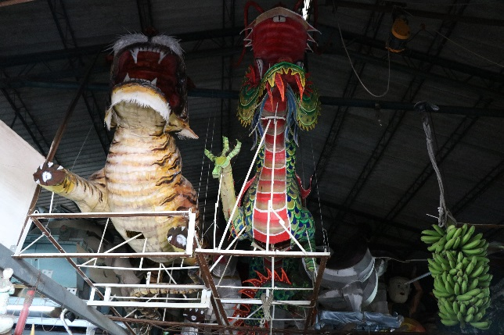
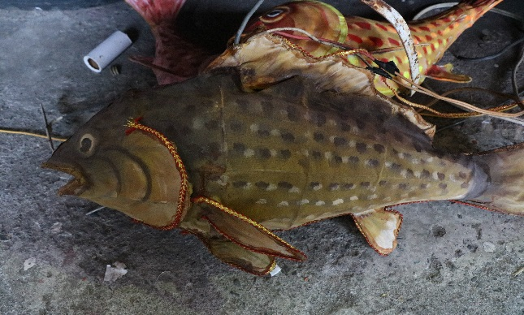
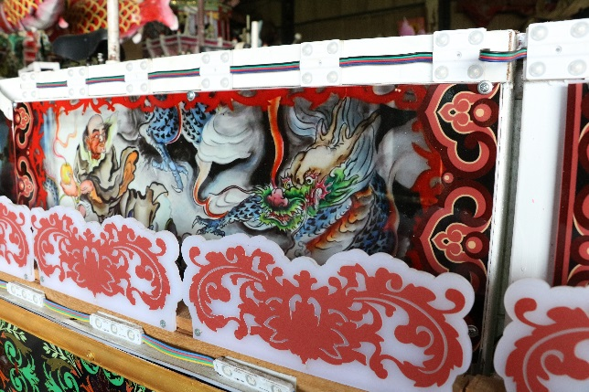
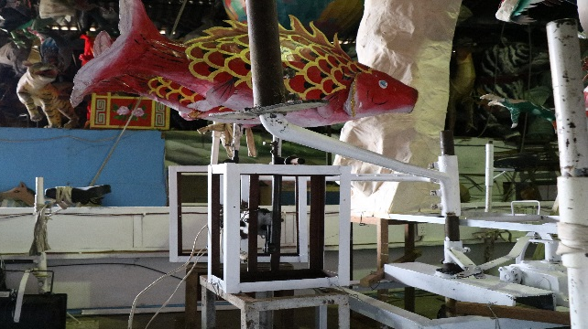
參訪北港藝閣

Slide 19
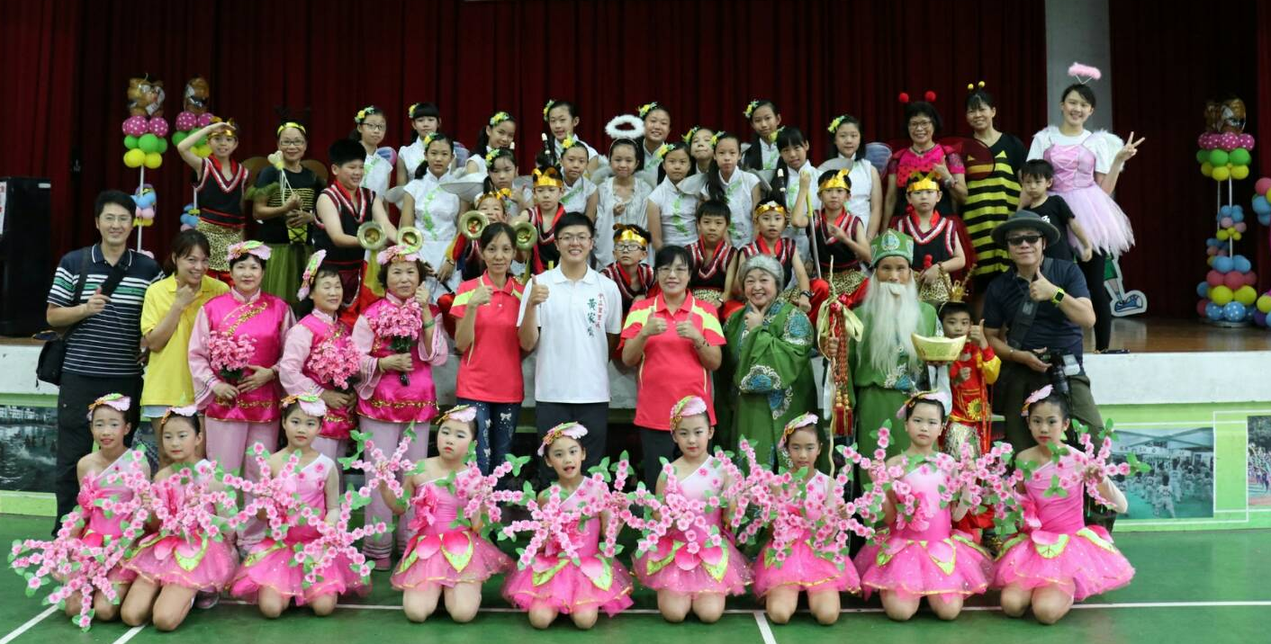
感謝您的蒞臨與指教

